Slide 1
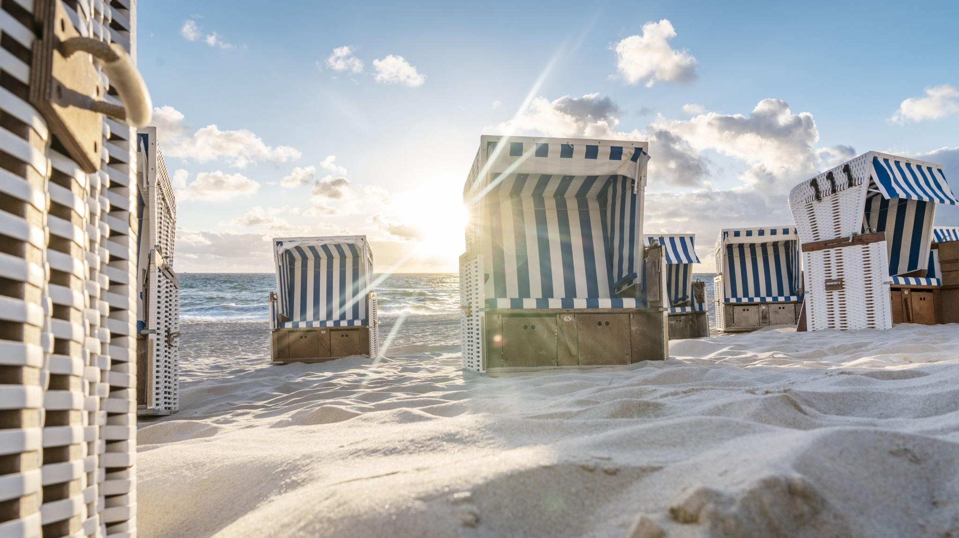
Influencere i Danmark
Hvad er virkeligt?
Hvordan er de, når kameraet er slukket?
Hvor går deres grænser?

Slide 2

Danske influencere
1. Jasmin Lind - mode, skønhed og hverdagsliv (TikTok, Instagram).
2. Morten Münster - kreativt indhold, humor, trends (TikTok, YouTube).
3. Alexander Husum - humor, sketches, gaming (TikTok, YouTube).
4. Annamunch - lifestyle og trends (TikTok).
5. Josefine Dahl - underholdning og livsstil (TikTok).
6. Peddey - sjovt og ungt indhold (TikTok).
7. Jesper (@yespar) - kreativ underholdning (TikTok).
8. Drømme (@casperdroemme) - relaterbart ungt indhold (TikTok).
9. Frommerjoe - humor, sketches (TikTok).
10. It’sDanne (@itsdanne) - ungt indhold, musik (TikTok).

Slide 3

Danske influencere fortsat
11. Annika Wedderkopp - musik og performance (TikTok, Instagram).
12. Mumle (Julia Kathrine Hansen) - musik og tekster (TikTok, Spotify).
13. Eyjaa - musikduo med populær popmusik (TikTok, Instagram).
14. Anders Hemmingsen - humor, hverdagskommentarer (Instagram).
15. Jasmin Cyano (@yungredhead) - mode, æstetik, kreativitet (TikTok).
16. Kira-Sofie Møller Nielsen (@kiraofficial_) - mode og livsstil (TikTok).
17. Melissa Bentsen (@bentsennn) - rejser, fashion og lifestyle (TikTok).
18. Albert Dyrlund Soap (@albertsoap) - humor, videoindhold (TikTok).
19. Kristin Osk Gretarsdóttir (@kristin1237) - livsstil (TikTok).
20. Umut Ra Sakarya - mode og livsstil (Instagram, TikTok).

Slide 4

Velkommen til Jasmins verden
Hun har lige været med i Vild med dans
Hun har fået en baby for et halvt års tid siden
Hun har en kæreste og en hund
Hun virker altid glad
Hun laver sjove videoer sammen med sin kæreste
Hun har et pænt hjem
Hun har udgivet bøger
Hun har haft en spiseforstyrrelse (anoreksi)
Hendes far døde 14 dage efter, hun blev født
Hendes mor var bipolar
Hun kom i en plejefamilie, da hun var 8
Hun har sin egen chips
Man kan mødes med hende og løbe rundt i en gymnastiksal for 350 DKK

Slide 5
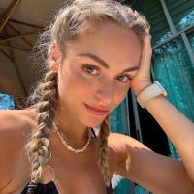
Jasmin Lind

Slide 6
Provokerende sagt om influencere
15 provokerende udsagn om influencere
1. Influencere udnytter deres følgere mere, end de inspirerer dem.
2. At være influencer burde ikke regnes som et rigtigt arbejde.
3. De fleste influencere er kun berømte, fordi de ser godt ud – ikke fordi de har noget klogt at sige.
4. Influencerkulturen gør unge mere overfladiske og usikre på sig selv.
5. Influencere er nutidens reklamesøjler – forklædt som venner.
6. Ingen kan være ærlige på sociale medier, hvis de lever af likes og sponsorater.
7. Influencere er mere magtfulde end politikere, men uden noget ansvar.
8. Det er hyklerisk, når influencere prædiker om klima, mens de flyver verden rundt for at tage

Slide 7
Provokerende sagt om influencere fortsat
9. Influencere skaber falske idealer, som ødelægger unges selvværd.
10. Det er farligt, at så mange unge drømmer om at blive influencere i stedet for at få en
uddannelse.
11. Når alt bliver 'content', mister vi evnen til at leve i virkeligheden.
12. Influencere udnytter deres børn som reklameobjekter.
13. Der findes ingen “autentiske” influencere – alt er iscenesat.
14. Influencere har gjort privatlivet til en vare.
15. Fremtidens største samfundsproblem bliver at skelne mellem ægte og iscenesat virkelighed.

Slide 8
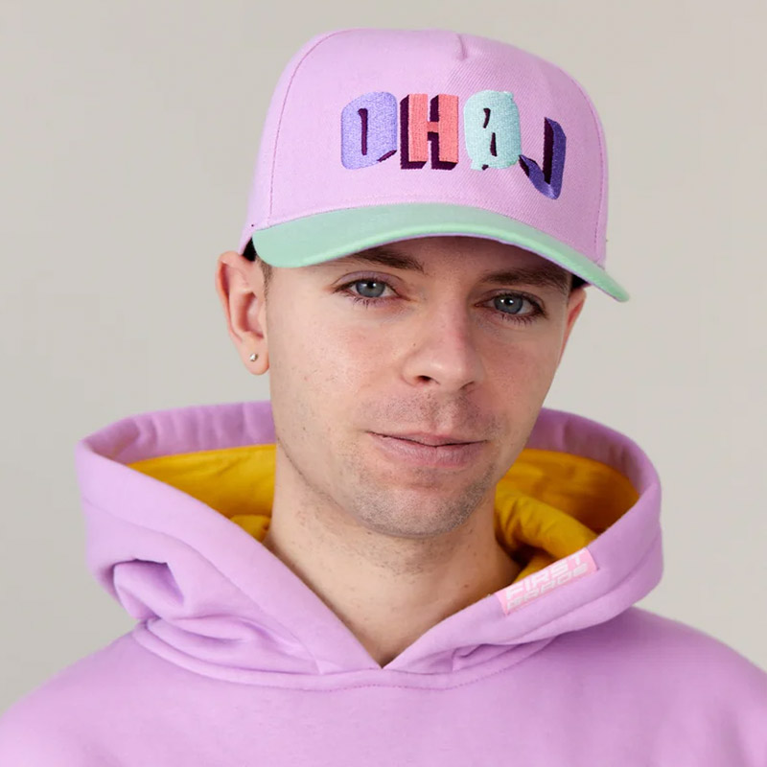
Morten Münster

Slide 9

Facts om Morten Münster
1. Hans YouTube-kanal hedder Morten Münster og har mange videoer med udfordringer, vlogs, sketches og eksperimenter.
2. Han startede sin kanal den 28. april 2012.
3. Han er en af Danmarks største content creators med stor rækkevidde på YouTube, TikTok og Instagram.
4. Han har udgivet over 800 YouTube-videoer med gennemsnitligt 477.000 visninger pr. video.
5. Han laver musikvideoer, fx 'Bustur' udgivet i 2025.
6. En nyere musikvideo er 'DUDA (Ft. Cartoons)' udgivet i 2025.
7. Han har en gaming-kanal kaldet Morten Gaming med indhold som Minecraft og Roblox.
8. Han laver korte humoristiske sketches og parodier som en del af sit primære YouTube-indhold.
9. Populære videoer inkluderer sammenligninger som 'Billigste vs Dyreste overnatning’.
10. Han har lavet videoer, hvor han overnatter på usædvanlige steder, fx i svømmehallen.

Slide 10
Skriv en nyhedsartikel om din influencer
FORESTIL DIG din influencer har været med i en skandale, og du skal skrive en nyhed om det til et dansk dagblad. Her skal du også fortælle lidt om, hvem han/hun er, og hvad han/hun laver. Du skal altså skrive en nyhedsartikel (teksttype)
SVAR PÅ SPØRGSMÅL. Når du har valgt din influencer, finder Michael tyve spørgsmål til influenceren, som du skal svare på først.
DISKUTER i din gruppe. Diskuter de provokerende udsagn om influencere. Skriv om tre af udsagnene. Fem-ti linier om hver.

